Slide 1
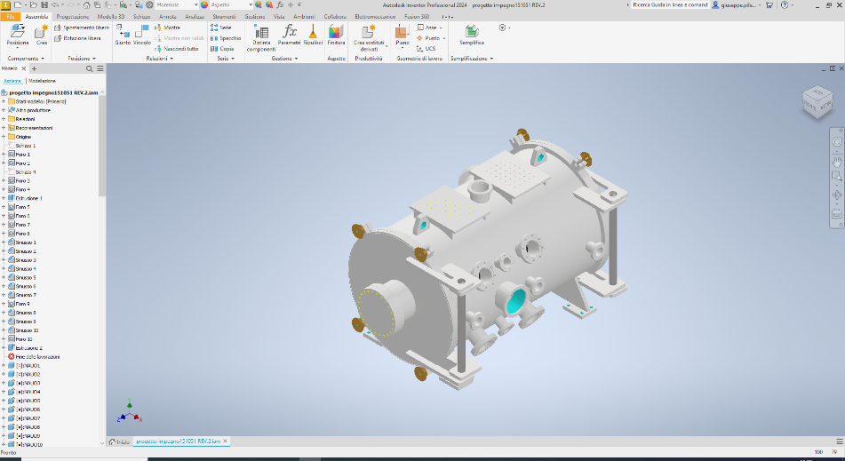
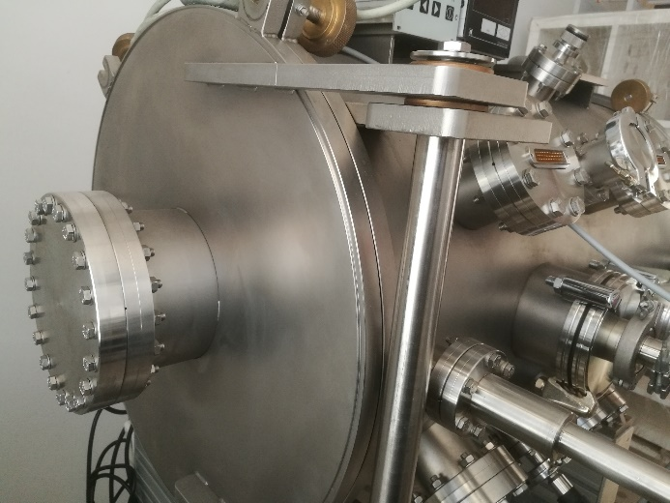
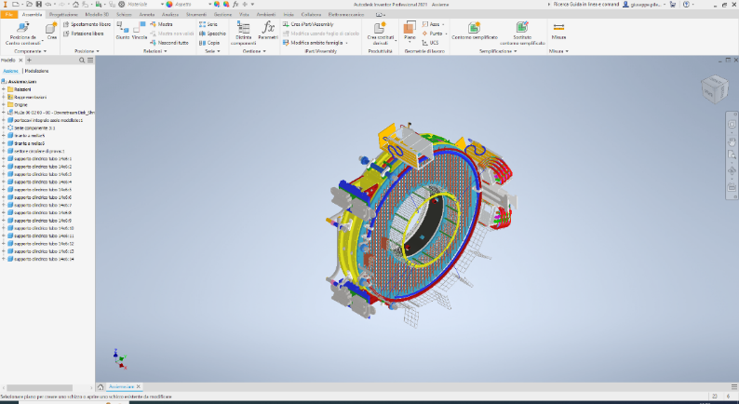
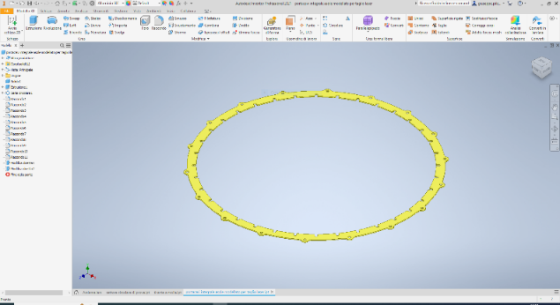
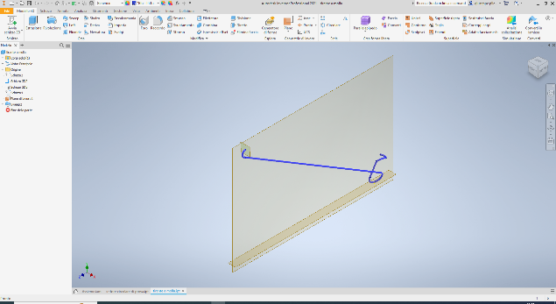
ATTIVITA’ PRIMO SEMESTRE 2024 reparto costruzioni meccaniche SERVIZIO MECCANICA
Giuseppe Pileggi
ESPERIMENTO BIRD: ricostruzione al CAD della camera da vuoto dell’esperimento BIRD.
ESPERIMENTO MU2e: Disegno finale delle corone di supporto per le fibre ottiche; si sta procedendo alle lavorazioni di queste.
Costruzione delle colonnine di sostegno delle corone presso l’officina ed 17
.

Slide 2
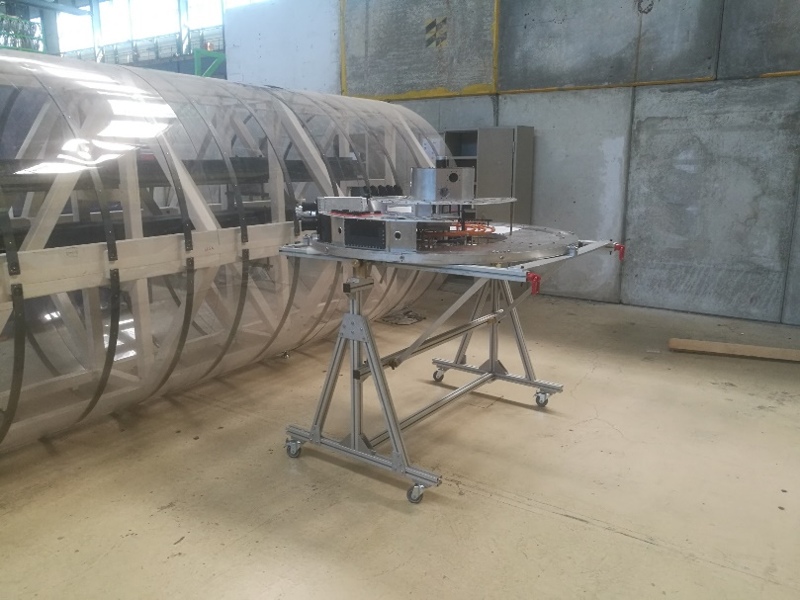
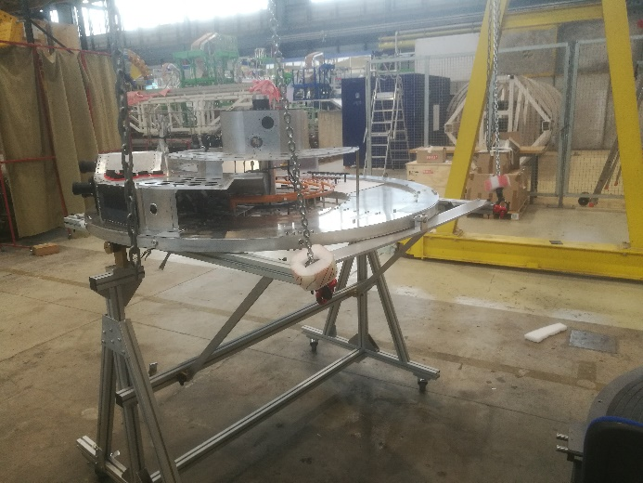
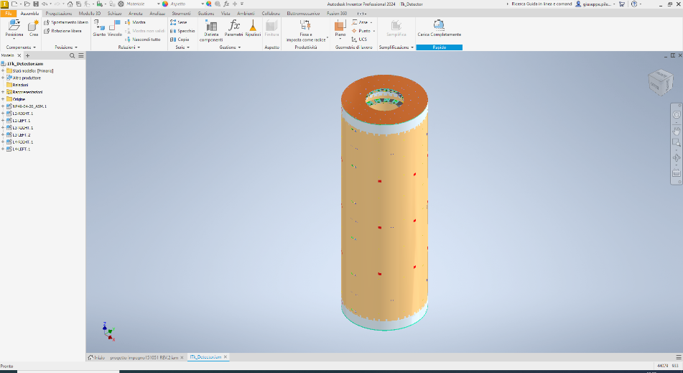
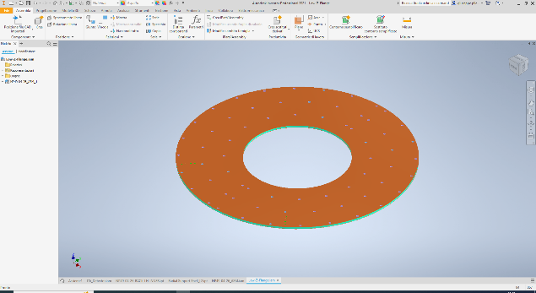
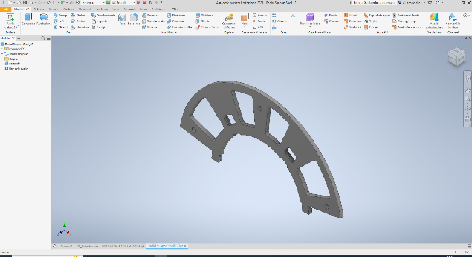
ATLAS ITK: Trasporto e montaggio presso l’edificio 180 del CERN del mockup PP1 dell’ITK di ATLAS
Sempre per l’ITK di ATLAS, si sta procedendo a realizzare i disegni per la costruzione delle centine di prova in fibra di carbonio: saranno fabbricate dalla ditta AVIACOMPOSITI.
Sempre per lo stesso scopo si è iniziato a lavorare sui disegni di stampi per la realizzazione dei tappi del calorimetro di prova. Dello verranno costruiti i semi gusci L2 in materiale composito.
Si è infine iniziato a lavorare per la modifica e messa in opera dell’attrezzatura di assemblaggio del calorimetro.

Slide 3
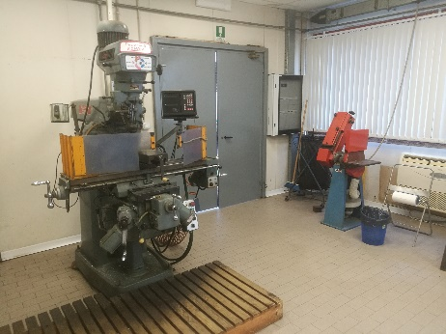
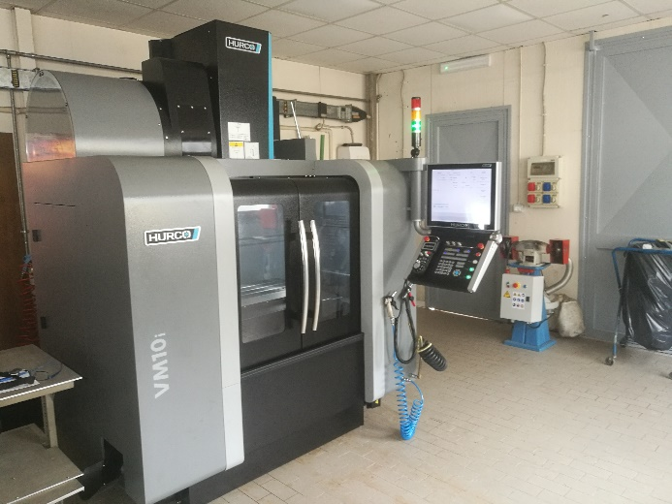
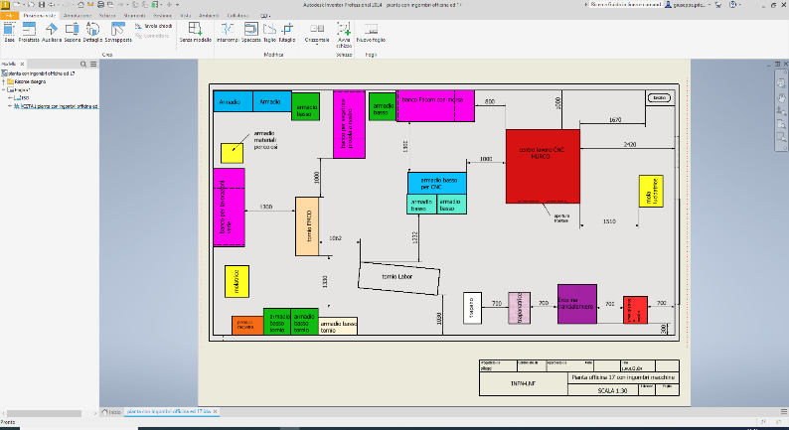
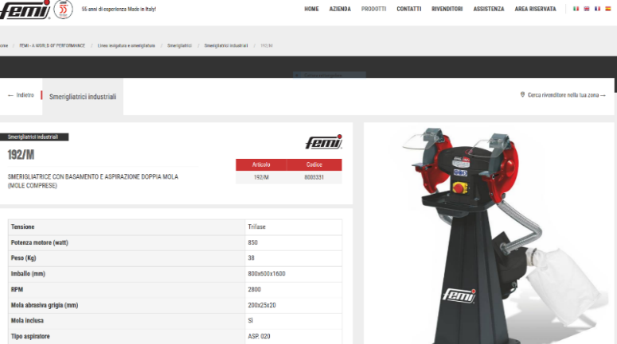
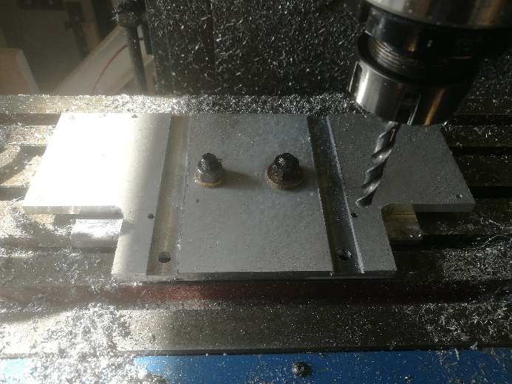
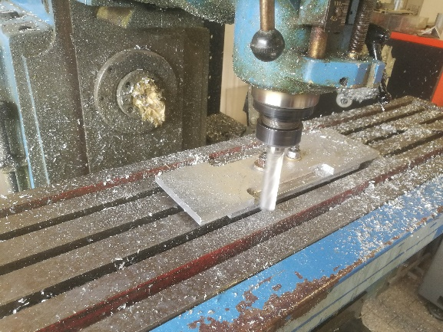
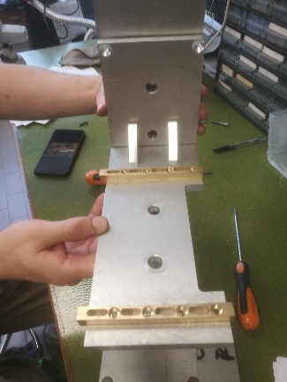
OFFICINA ED. 17: è stata completamente sistemata con l’arrivo del nuovo centro di lavoro cnc Hurco VM10i. Sono stati realizzati lavori necessari per l’installazione del centro di lavoro, quali la realizzazione di uno scivolo esterno e l’ampliamento dei portoni d’ingresso, con la realizzazione di una uscita di sicurezza.
Il layout del locale è stato completamente trasformato e la dismissione delle macchine vecchie non ha comportato costi di smaltimento.
E’ stata acquistata anche una nuova molatrice.
ESPERIMENTO FOOT: (fuori programma CIF) Costruzione di componenti meccanici necessari alla movimentazione motorizzata di target sul fascio della BTF; il lavoro è stato realizzato nell’officina ED 22.

Slide 4
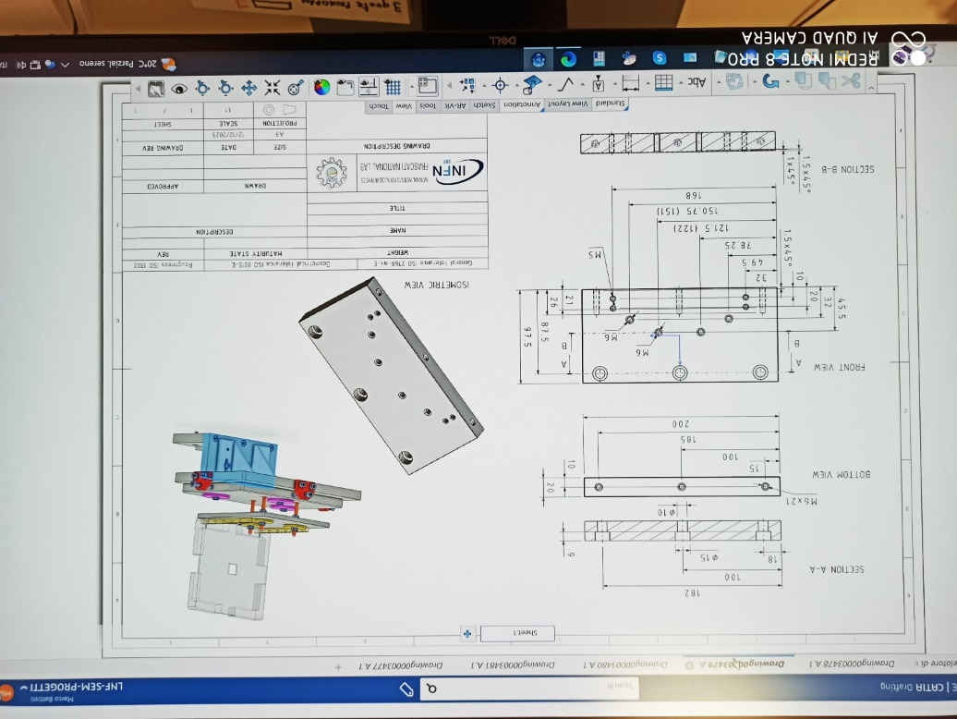
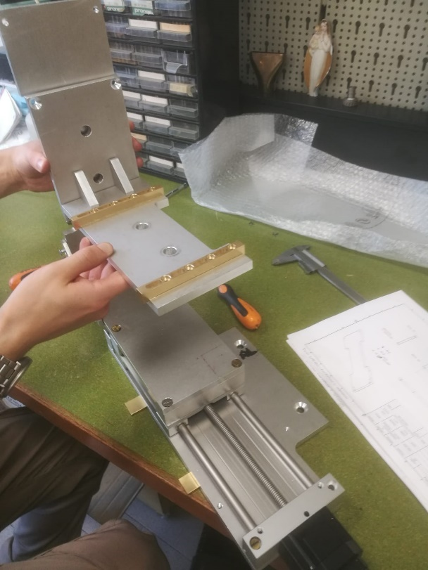
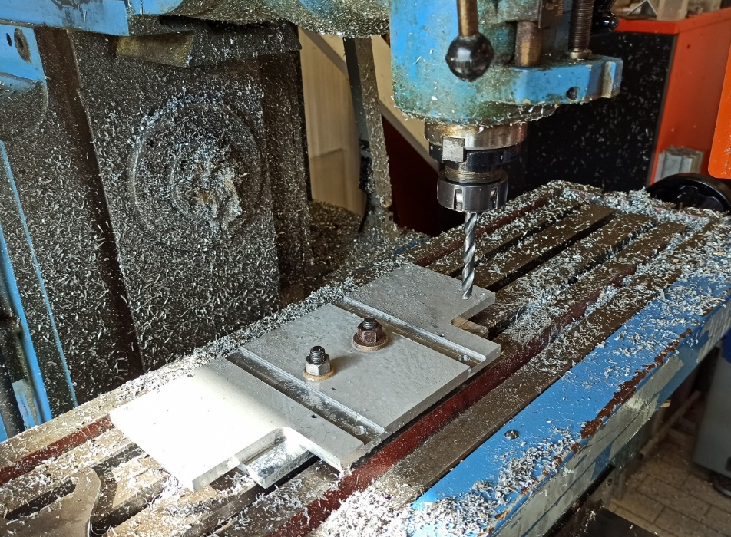
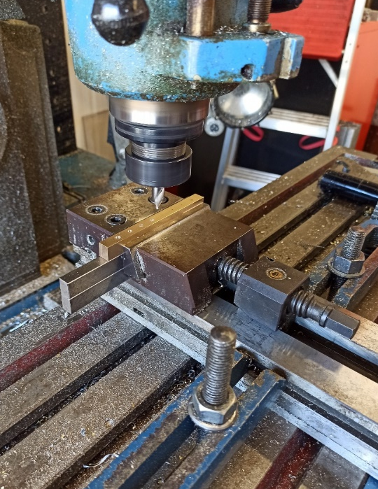
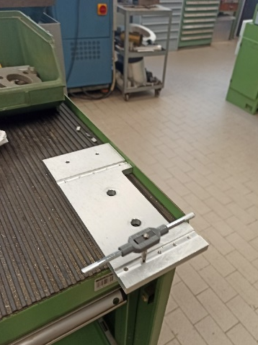
Riunione CIF 05-06-2024
ESPERIMENTO FOOT
Progettazione del supporto per rivelatore di vertice e partecipazione allo sviluppo di un sistema di movimentazione con 2 servomotori. Costruzione delle parti meccaniche in officina.
MARCO BATTISTI 05/06/2024

Slide 5
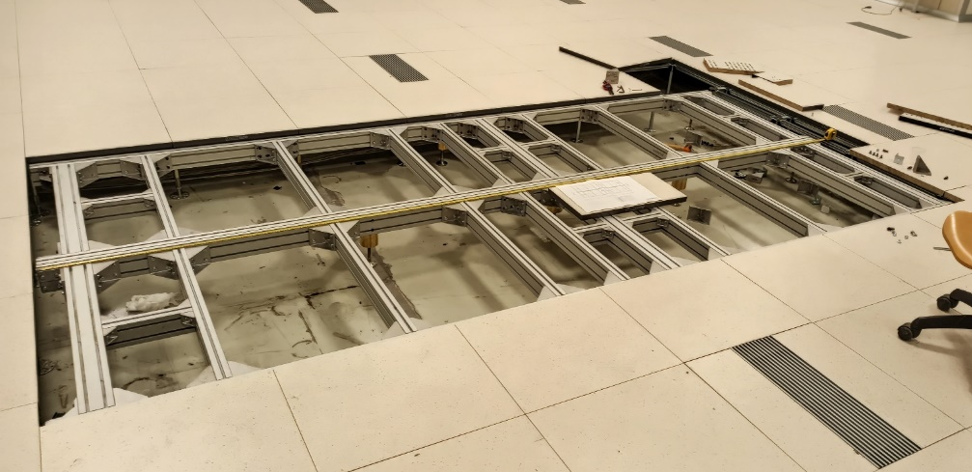
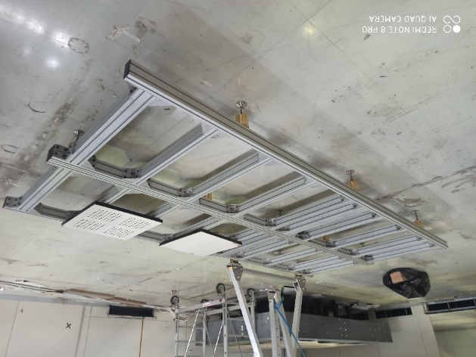
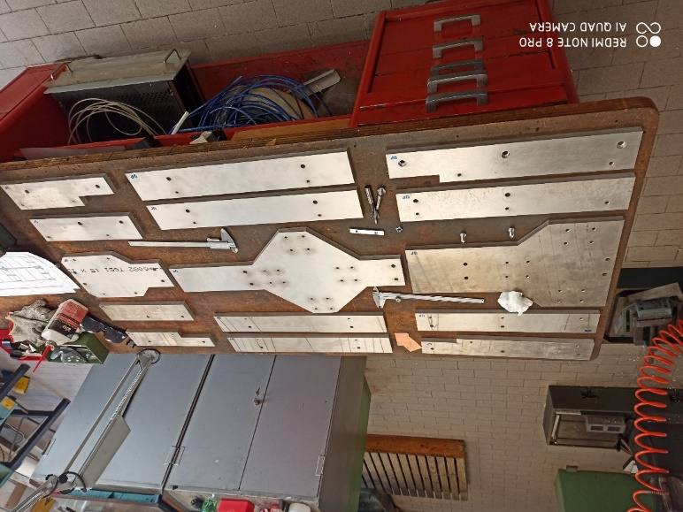
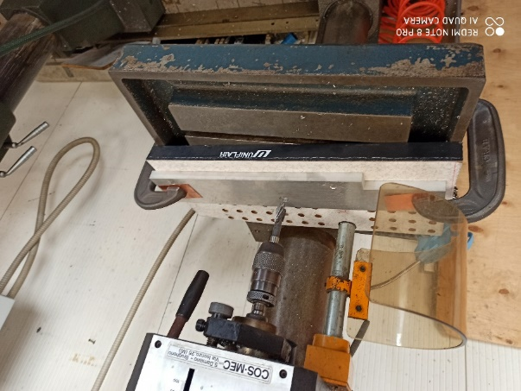
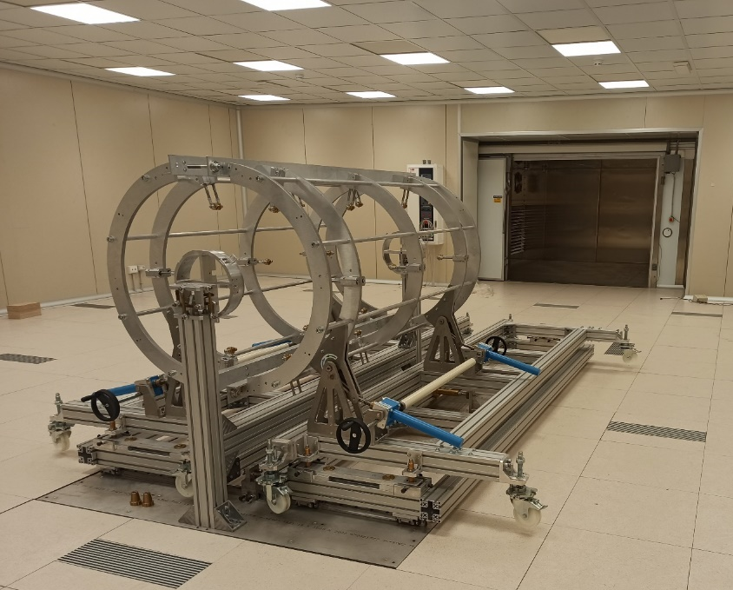
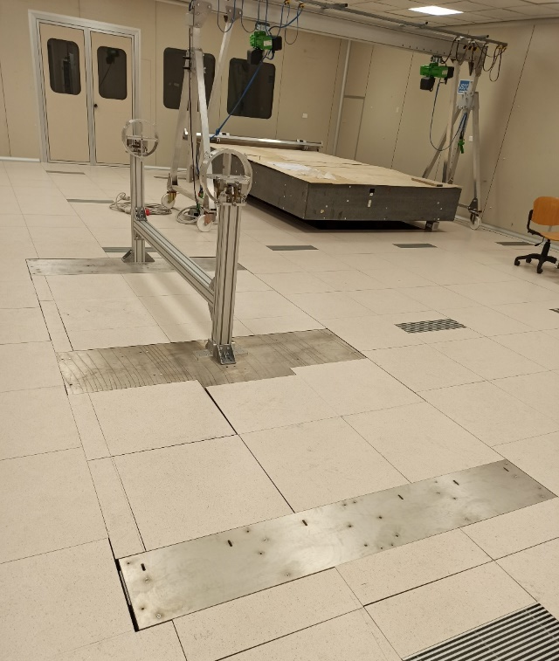
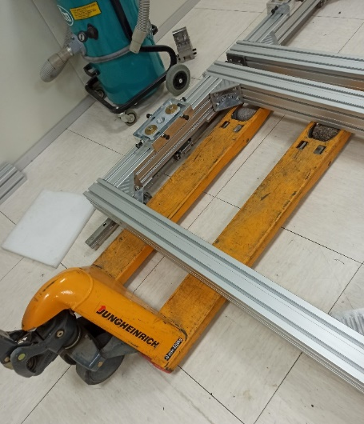
ATLAS ITK
Finalizzazione, modifica, trasporto e assemblaggio
della piattaforma
Atlas Itk: Piattaforma e tool di integrazione in camera pulita
MARCO BATTISTI 05/06/2024

Slide 6
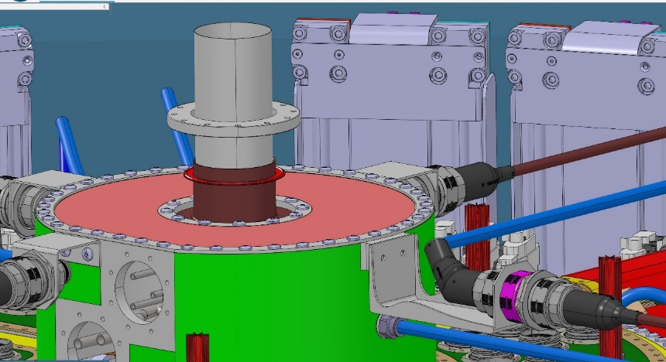
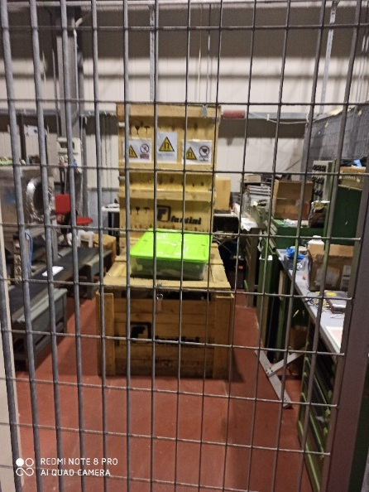
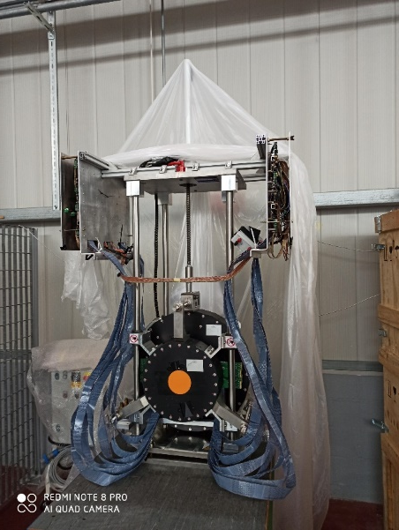
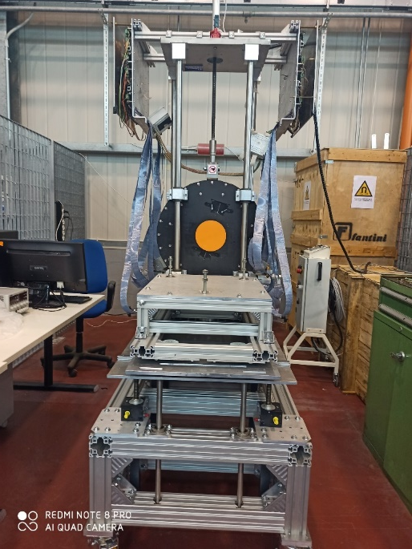
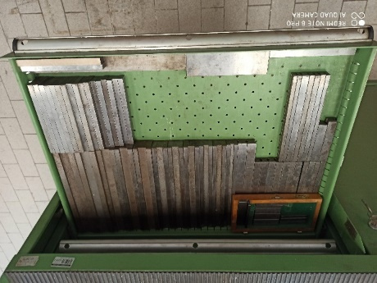
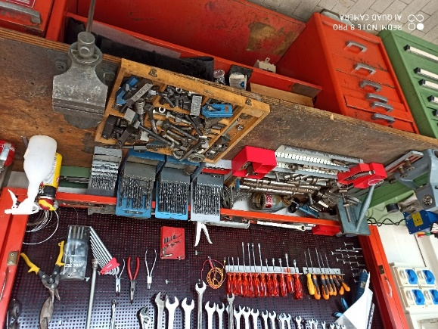
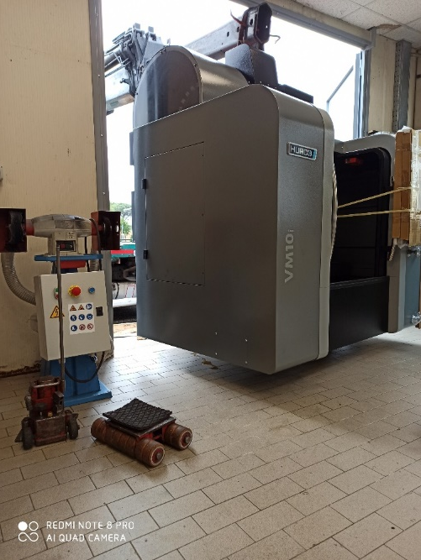
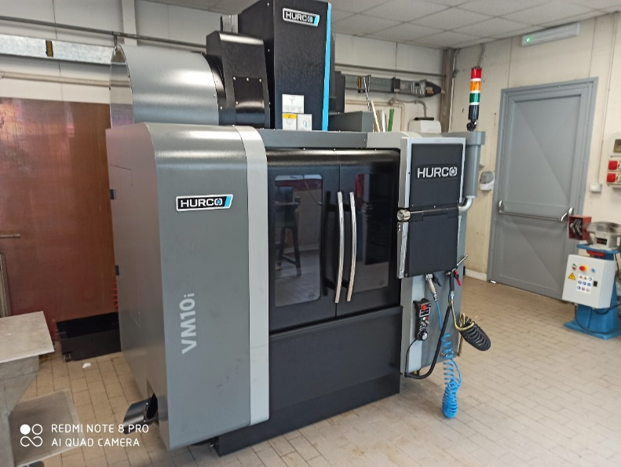
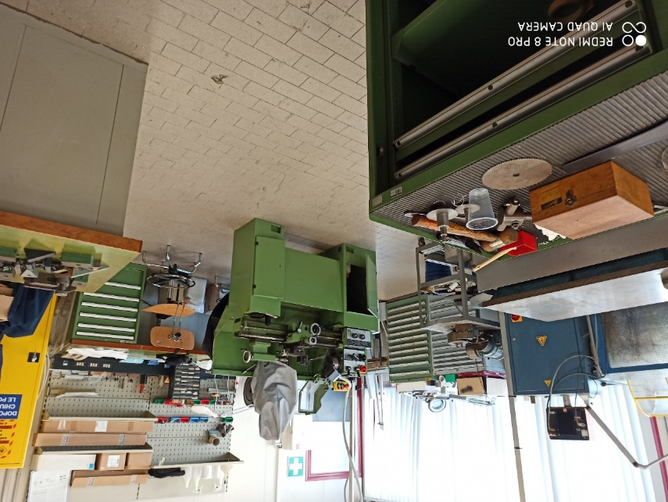
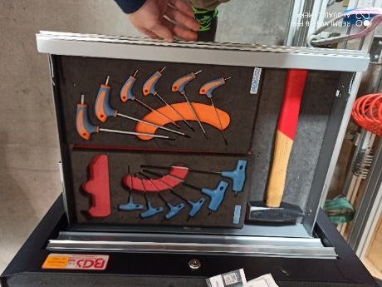
Sistemazione Ambienti di lavoro e aree limitrofe officine e gabbiotti edifici 57-17 capannone 8
Disegno Bracket per Atlas PP1
MARCO BATTISTI 05/06/2024

Slide 7
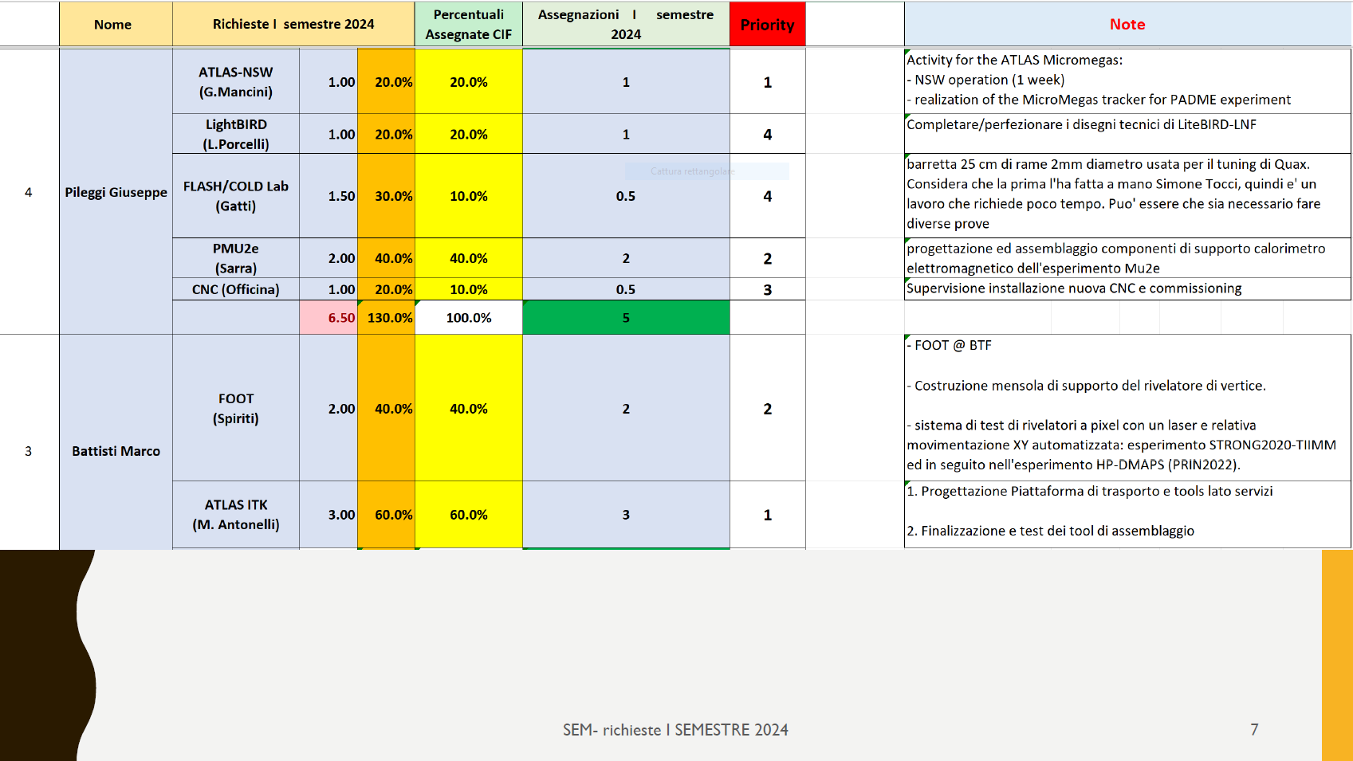
Consuntivo lavori del primo semestre 2024 reparto costruzioni meccaniche
L’impegno per l’esperimento Padme è stato coperto da altri colleghi e quindi sostiuito con le attività per ATLAS ITK.
Non più richiesto
Progettazione completata
Non più richiesto per il semestre
Lavoro in itinere in attesa dei materiali per test di assemblaggio

Slide 8
